Slide 1
1.-2. trinn
Læringsøkt 4
BARNAS
TRAFIKKLUBB
FRA TRYGG TRAFIKK

Slide 2
I løpet av økten skal elevene øve på å kjenne igjen refleksgjenstander, og bruke egen kunnskap for å vurdere bruk av refleks.
Notes:
Til læreren: I denne økten skal elevene bruke sin kunnskap om refleks, for å vurdere egen og andres trafikksikkerhet – gjennom kreative og engasjerende oppgaver!

Slide 3
LÆRINGSMÅL
Eleven kan identifisere ulike refleksprodukter i en illustrasjon. Eleven kan bruke telling som verktøy for å finne informasjon.
Eleven kan vurdere riktig bruk av refleksprodukter.
Fag: norsk, samfunnsfag, matematikk
Ferdigheter: lesing, regning, muntlige og skriftlige ferdigheter
Overordnet tema: folkehelse og livsmestring
Notes:
Til læreren: Læringsålene er nøye utformet i henhold til LK20 og kompetansemålene for etter 2. trinn. De er relevante for både 1. og 2. trinn og er integrert med fokus på å fremme trygg ferdsel i trafikken. Økten legger vekt på å utvikle elevenes ferdigheter i å identifisere og vurdere bruk av reflekser.

Slide 4
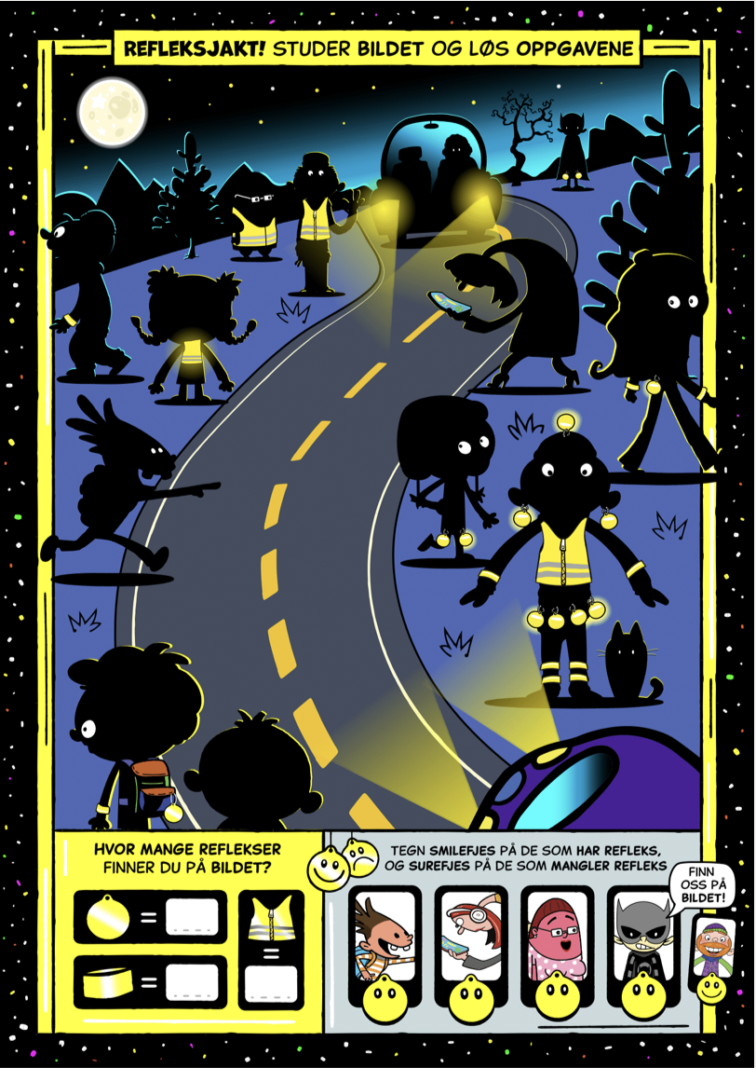
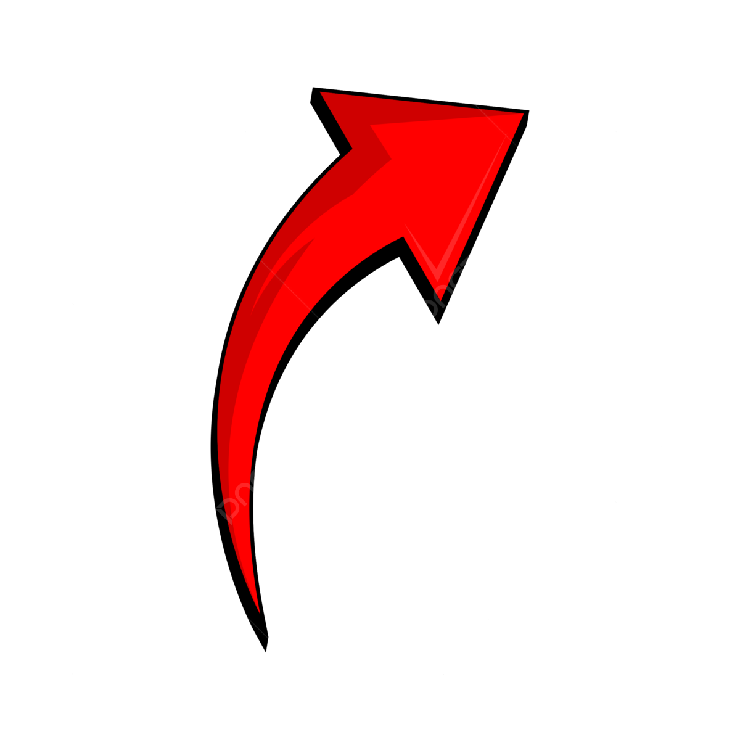
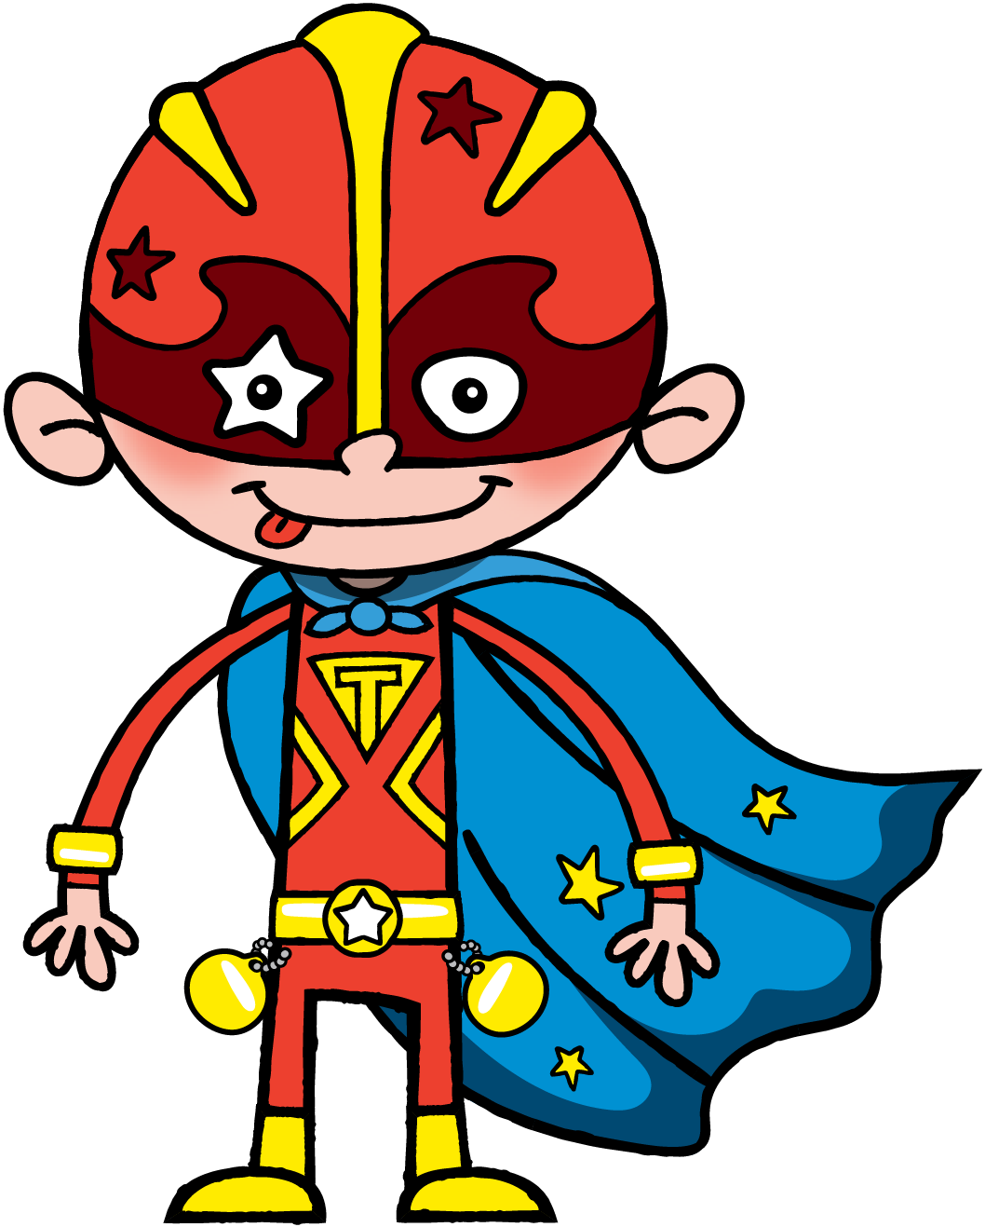
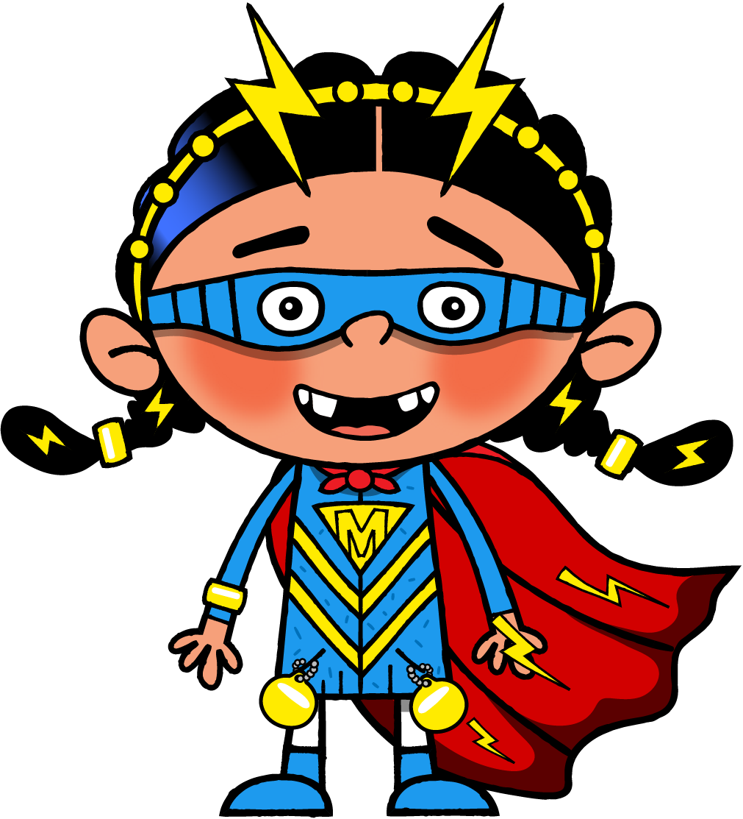
Vær en reflekshelt og gå på refleksjakt! Studer bildet og løs oppgavene.
Notes:
Til læreren: Print ut oppgavearket og la elevene jobbe individuelt eller i par. For de yngste elevene kan det være lurt å gå gjennom oppgaven felles først. Lenke til oppgavearket finner du på web – samme sted som du lastet ned denne PP-en.

Slide 5
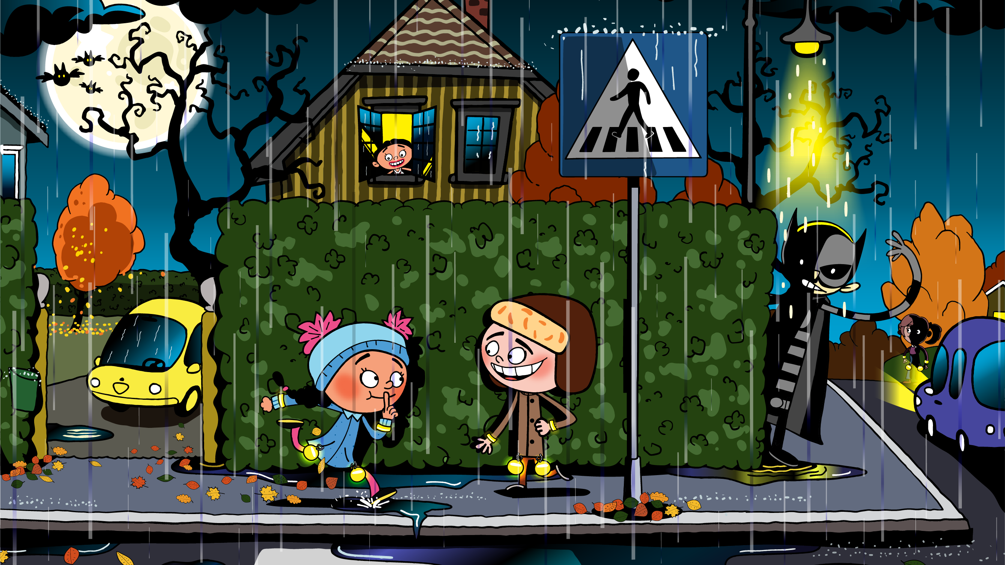
Hva ser du
på bildet?
Notes:
Til læreren: Samle elevene og se på bildet sammen. Start med å spørre: Hva ser dere på bildet? La elevene komme med sine observasjoner. Ser elevene noen farer på bildet? Er det noen som ikke er synlige i trafikken, eller som kanskje ikke er trygge?

Slide 6
Hvor er Trym...
... mest synlig?
Hvilken versjon av Trym vil synes best i trafikken? Snakk med personen ved siden av deg.
Notes:
Til læreren: Her kan det aktiveres forkunnskaper for de som har gjort økt 1-3, med tanke på plassering av reflekser. Det er illustrasjonen til venstre som vil synes best i trafikken, da han har hengende reflekser i knehøyde på hver side, som vil bevege seg når han går. I tillegg har han refleksvest, som gjør at han er synlig fra alle kanter. På illustrasjonen til venste er en refleks festet på brystet, den andre i hjelmen. Ingen av disse plasseringene vil skape spesielt med bevegelse, spesielt ikke når Trym kjører sparkesykkel ☺

